Slide 1
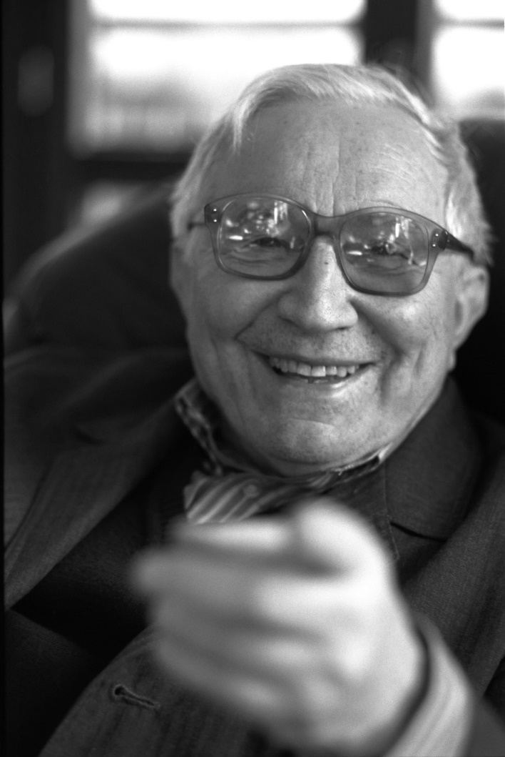
Tadeusz Różewicz
ur. 09.10.1921 r. - Radomsko
zm. 24.04.2014 r. - Wrocław
polski poeta, dramaturg, prozaik, scenarzysta z pokolenia Kolumbów

Slide 2
ŻYCIE
TADEUSZ RÓŻEWICZ
TWÓRCZOŚĆ

Slide 3
ŻYCIE
DZIECIŃSTWO
II WOJNA ŚWIATOWA
ROK NA WĘGRZECH
TEATR ABSURDU
WSPÓŁCZESNOŚĆ

Slide 4
ZBIORY WIERSZY
I POEMATY
TWÓRCZOŚĆ
ZBIORY OPOWIADAŃ
DRAMATY
SCENARIUSZE

Slide 5
DZIECIŃSTWO
Rodzina Różewiczów przeprowadziła się po I wojnie światowej do Radomska, tam też urodził się Tadeusz, czwarty z pięciorga dzieci. Ojciec Władysław (1886–1977) – był niższym urzędnikiem sądowym. Matka, Stefania (1895–1957) – zajmowała się domem. Wywodziła się z rodziny żydowskiej. Aby wyjść za mąż, zdecydowała się na chrzest. Tadeusz Różewicz uczęszczał do Gimnazjum im. Feliksa Fabianego w Radomsku, w którym uzyskał małą maturę.
Starszy brat Tadeusza - Janusz Różewicz, miłośnik literatury, w latach szkolnych, wciągnął młodszego brata do wspólnego czytania. Poznali wtedy takie utwory, jak Ferdydurke, Motory, Król Ubu, kolekcjonowali czasopisma, np. „Chimerę”, „Skamandra” czy „Wiadomości Literackie”. Bracia studiowali literaturę i pisali pierwsze wiersze. Na własną rękę studiowali rozwiązania formalne poezji Leśmiana, Iłłakowiczówny, Juliana Przybosia (późniejszego mistrza Tadeusza Różewicza), o czym świadczą opublikowane w „Czerwonych Tarczach” parodie tych autorów napisane przez 17-letniego Tadeusza. Młody Różewicz pisywał także do pisma „Pod znakiem Marii”.
Tadeusz Różewicz zdawał do Liceum Pedagogicznego w Piotrkowie Trybunalskim, jednak nie zaliczył egzaminu z powodu śpiewu. Był w trakcie starań o przyjęcie do Liceum Leśnego w Żyrowicach lub szkoły Marynarki Handlowej w Gdyni.

Slide 6
II WOJNA ŚWIATOWA
Od 1939 Tadeusz zaczął pracować jako goniec i magazynier w Kreishauptmannschafcie w Radomsku, potem jako pracownik magistracki w kwaterunku prowadził ewidencję komornego. Janusz Różewicz od początków wojny pracował w konspiracji pod pseudonimami „Gustaw” i „Zbych”, a w 1942 zaprzysiągł Tadeusza w Armii Krajowej (pseudonim „Satyr”). Tadeusz Różewicz w 1943 został przeniesiony go do oddziałów leśnych. Walczył od 26 czerwca 1943 do 3 listopada 1944. Pisał wiersze i zajmował się dziennikarstwem, prowadził pismo „Czyn Zbrojny”. Jego poezja była tak podziwiana przez partyzantów, że dowódca oddziału odkomenderował go na tydzień do napisania większego tekstu. W 1944 powstały „Echa leśne” uważane za właściwy debiut literacki Różewicza. Tomik składał się z wierszy, fraszek, humoresek, wywiadów, prozy poetyckiej utrzymanej w duchu patriotycznym. Także w tym tekście ujawnia się zamiłowanie młodego Różewicza do dzieł Słowackiego i Żeromskiego. Jest to dziełko pisane w duchu przystającym do poezji tamtego czasu (Krzysztof Kamil Baczyński, Tadeusz Gajcy), pojawia się bowiem bolesna wątpliwość – istnienie bohaterstwa w wojnie. Szersze deklaracje i skrajne postanowienia znaleźć można w tekstach powojennych, w ekspresjonistycznym debiucie powojennym czy w „Do piachu”. Młody Różewicz, jeszcze wtedy nieocalony, wyrażał w „Echach leśnych” jeszcze klasyczny model świata – usilnej wiary w odbudowę i zwycięstwo kultury polskiej oraz życia. W 1945 roku Tadeusz Różewicz ujawnił się w Komisji Likwidacyjnej. Trzy lata później został odznaczony Medalem Wojska Polskiego, a w 1974 londyńskim Krzyżem Armii Krajowej.

Slide 7
ROK NA WĘGRZECH
Różewicz zaprzyjaźnił się z Tadeuszem Borowskim i obaj początkowo odnosili się sceptycznie do władzy komunistycznej. Obaj starali się wyjechać z kraju. Gdy Borowski starał się o wyjazd do USA, Różewicz poprosił przy wstawiennictwie Przybosia o stypendium do Paryża. Oba plany nie udały się, ale Borowskiemu udało się wyjechać do Berlina, a Różewiczowi do Budapesztu (na rok 1950). Różewicz nabrał dystansu do swojej poezji. Na Węgrzech powróciła u niego fascynacja człowiekiem szarym –Troskliwość robotnicza o dobro wspólne nie była wbrew pozorom sielankopisarskim wierszem optymistycznym (Wyka), lecz szkicem postaci szarego człowieka. Prostota, szarość należy tu do osobliwej filozofii Różewicza sięgającej ideowo do Rzęsy Leopolda Staffa. Robotnik występujący w wierszu wystąpi potem w Kartotece jako Stary Górnik.
Wracając do Polski Różewicz postanowił zamieszkać w Gliwicach, odcinając się od wrogich mu środowisk literackich. Żył tam w skrajnej biedzie. Powstały wiersze ironizujące porządek życia –,,Czas, który idzie”, gdzie sugestywnie informuje o narzuconym porządku: „komunizm ludzi podniesie i obmyje z czasów pogardy”. Różewicz przeżył wówczas nagonkę na swoją poezję. Poetę upominał Julian Tuwim: „Ale, na miłość Boską, co Pan tam robi w tych Gliwicach...”.

Slide 8
TEATR ABSURDU
Śmierć Józefa Stalina w 1953 i odwilż gomułkowska w 1956 zmieniły postać polskiej literatury. Krytyka zauważyła w wierszach Różewicza dążenie do wyzwolenia, a następnie został wydany zbiór jego Poezji zebranych, co było sukcesem Różewicza jako młodego klasyka. Perspektywa ta krępowała poetę, który wówczas fascynował się awangardą paryską (Samuel Beckett, Eugene Ionesco) i stworzył najbardziej rewolucyjne dzieło w swoim dorobku twórczym – Kartotekę. Krytyka odnosiła się do niej na początku przychylnie (np. Jan Kott). Późniejsze interpretacje Macheja, Niziołka dowodzą, że sztuka jest tak dalece awangardowa, że nie do zrealizowania. Sprzeczności, które sztuka wywołuje, to między innymi ukryty powrót do klasycznego już dzieła romantycznego, co jest zauważalne w postaci Bohatera. Ukryty neoromantyzm będzie się jednak przejawiał w twórczości Różewicza dużo później.
Kartoteka jest pierwszym przykładem teatru absurdu w polskiej literaturze, reformujący w znaczącym stopniu światowe spojrzenie na ten nurt. Różewicz przejdzie drogę przez abstrakcyjne, neobarokowe i formistyczne dokonania w poezji. Szczególne miejsce zajmuje tu poemat ,,Zielona róża”, a także ,,Nic w płaszczu Prospera”, które otwierają w tej poezji kluczowy element: ‚Nic’. Paralelne do To Miłosza, ‚Nic’ jest nowatorską odmianą absurdu w poezji. ‚Nic’ jest najważniejszym środkiem urealnienia poezji, przekazania autentycznego przekazu rzeczywistości.
*awangarda - forma artystyczno-ideowa, obejmująca literaturę i wszystkie dziedziny sztuki, polegająca na uzasadnieniu swojej twórczości.

Slide 9
WSPÓŁCZESNOŚĆ
Latem 1949, z braku widoków na własne mieszkanie, z Krakowa przeniósł się do Gliwic, gdzie zamieszkał w domu przy ul. Zygmunta Starego 28. Poślubił Wiesławę Kozłowską. W Gliwicach urodzili się ich synowie: Kamil (1950) i Jan (1953).
Od 1968 do śmierci Różewicz mieszkał we Wrocławiu. Był członkiem Stowarzyszenia Pisarzy Polskich.
W 2008, po wydaniu tomu poetyckiego Nauka chodzenia, Różewicz otrzymał Europejską Nagrodę Literacką w Strasburgu, następnie jako pierwszy został uhonorowany „Silesiusem” – wrocławską nagrodą poetycką literatury środkowoeuropejskiej i wschodniej. Pojawiły się również tomy Druga strona medalu i Kup kota w worku. Ósmego października zmarł syn Różewicza Jan, zaś miesiąc później jego brat, Stanisław.
Różewicz ma swoją ulicę w Pogórzu, Kieźlinach i Wałbrzychu.
Tadeusz Różewicz zmarł 24 kwietnia 2014 we Wrocławiu; pogrzeb odbył się 29 kwietnia 2014 i zgodnie z wolą poety spisaną w testamencie jego prochy zostały złożone na cmentarzu przy Kościele Ewangelickim Naszego Zbawiciela w Karpaczu.

Slide 10
ZBIORY OPOWIADAŃ
1955 – Opadły liście z drzew
1960 – Przerwany egzamin
1966 – Wycieczka do muzeum
1970 – Śmierć w starych dekoracjach
1975 – Wędrówka Wędrowca
1979 – Próba rekonstrukcji
1983 – Te kwiaty
2013 – Flagi

Slide 11
ZBIORY WIERSZY
I POEMATY
1944 – Echa leśne
1946 – W łyżce wody
1947 – Niepokój (zawiera m.in. wiersz Ocalony)
1948 – Czerwona rękawiczka
1950 – Pięć poematów
1951 – Czas, który idzie
1952 – Wiersze i obrazy
1954 – Równina
1955 – Srebrny kłos (zawiera m.in. wiersz Przepaść)
1956 – Poemat otwarty
1958 – Formy (zawiera m.in. wiersz List do ludożerców)
1960 – Rozmowa z księciem
1961 – Zielona róża (wiersze wydane razem z dramatem Kartoteka)
1961 – Głos Anonima (zawiera poemat Et in Arcadia ego)
1962 – Nic w płaszczu Prospera
1964 – Twarz
1968 – Spadanie, Non-stop-show (poemat)
1968 – Twarz trzecia
1969 – Regio
1973 – Poezja, dramat, proza (wybór)
1974 – Wiersze
1977 – Duszyczka
1987 – Poezje

Slide 12
SCENARIUSZE
Wspólnie z Kornelem Filipowiczem:
1956 – Trzy kobiety
1959 – Miejsce na ziemi
1962 – Głos z tamtego świata
1966 – Piekło i niebo
Wspólnie ze Stanisławem Różewiczem:
1961 – Świadectwo urodzenia
1964 – Echo
1967 – Mąż pod łóżkiem
1968 – Samotność we dwoje
1973 – Drzwi w murze

Slide 13
DRAMATY
1960 – Kartoteka
1962 – Grupa Laokoona
1964 – Świadkowie albo
Nasza mała stabilizacja
1965 – Wyszedł z domu
1965 – Śmieszny staruszek
1967 – Spaghetti i miecz
1969 – Stara kobieta wysiaduje
1970 – Akt przerywany
1971 – Rajski ogródek
1972 – Na czworakach
1975 – Białe małżeństwo
1977 – Odejście głodomora
1979 – Przyrost naturalny
1979 – Śmierć w starych dekoracjach
1979 – Do piachu
1982 – Pułapka
1997 – Kartoteka rozrzucona – finał Nagrody Literackiej „Nike” w 1998
1997 – Palacz

Slide 14
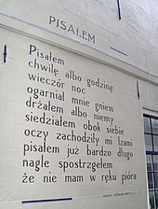
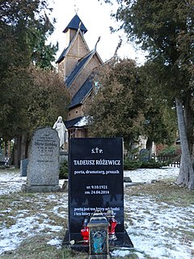
Upamiętnienie Tadeusza Różewicza:
Uchwałą Sejmu RP IX kadencji z 27 listopada 2022 zdecydowano o ustanowieniu roku 2021
Rokiem Tadeusza Różewicza w 100 rocznicę urodzin. Patronom roku 2021, w tym Różewiczowi
Poświęcono wydanie specjalne Kroniki Sejmowej.
Tadeusz Różewicz otrzymał m.in. odznaczenia takie jak:
Krzyż Wielki Orderu Odrodzenia Polski (11 listopada 1996)
Order Sztandaru Pracy II klasy (1977) „za całokształt twórczości literackiej”
Złoty Krzyż Zasługi (19 lipca 1955)
Medal Wojska Polskiego (1948)
Krzyż Armii Krajowej (1974)
Złoty Medal „Zasłużony Kulturze Gloria Artis” (22 marca 2009)
Order Ecce Homo (2000) Za poezję, która „dotyka serc i rzeczy...” (Poetyka)
odznaka Akcji „Burza” (15 sierpnia 1981)
Inskrypcja wiersza „Pisałem” na elewacji budynku przy Oude Vest 79 w Lejdzie.
Grób Tadeusza Różewicza na cmentarzu ewangelickim w Karpaczu.

Slide 15
KONIEC
autor: Paweł Cichocki

